Slide 1
Workshop: Zelf doen! De WijDeventer aanpak
27 maart 2025

Slide 2
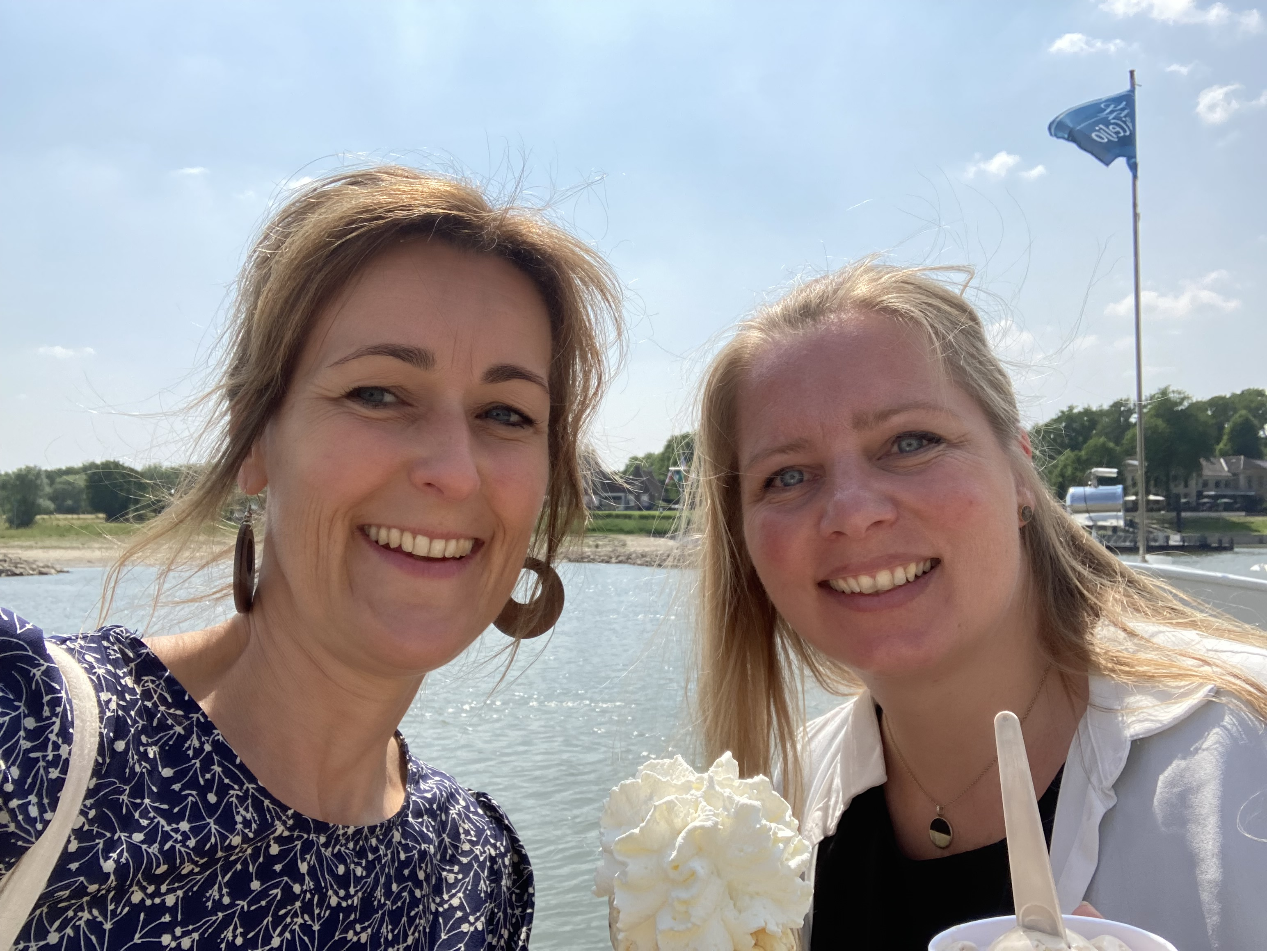
Welkom
Esther Lagendijk – Wijkmanager Keizerslanden, email: e.lagendijk@deventer.nl tel. 06 51578277
Marieke Dufour – Wijkmanager Binnenstad en De Hoven. email: m.dufour@deventer.nl, tel. 06 29766856

Slide 3

Programma
Welkom
Achtergrond WijDeventer
Aanpak WijDeventer
Samenwerken in de wijk
Wat levert het op
Voorbeelden krachtige bewonersnetwerken
In gesprek met elkaar
Afronding

Slide 4

Achtergrond WijDeventer
Participatie hoort bij Deventer, het past bij het DNA van de stad
Ontstaan Wijkaanpak 1992
Vanaf 2003 WijDeventer
Bestuursakkoord Dichtbij, Betrokken & Bevlogen 2022-2026
Niet de bewoners betrekken bij het beleid van de gemeente, maar de gemeente betrekken bij de ideeën en initiatieven van de bewoners

Slide 5

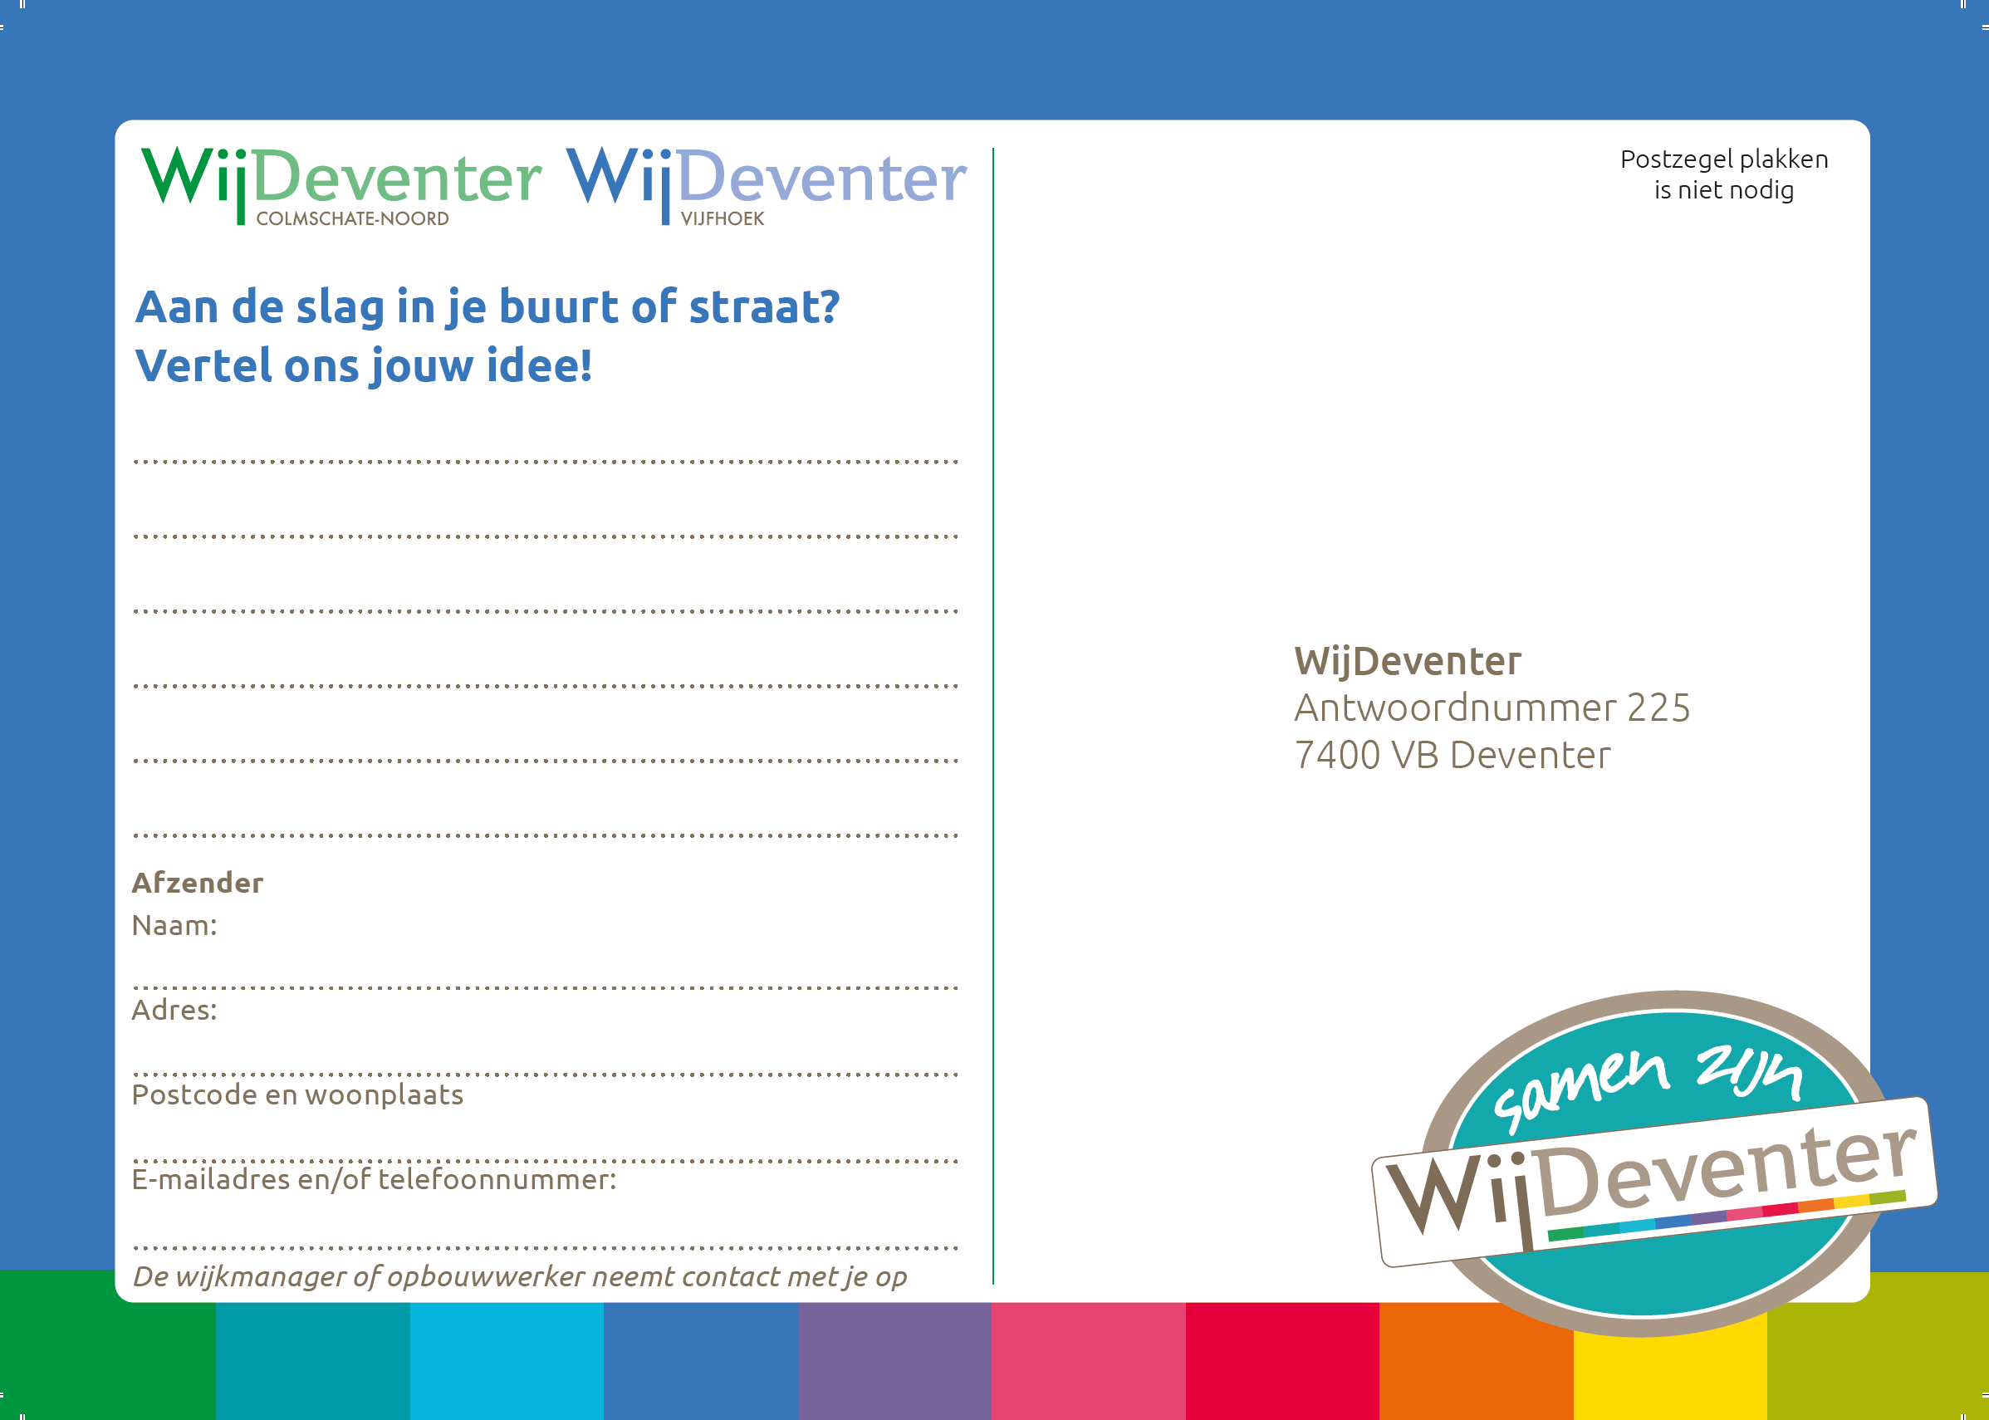
De WijDeventer aanpak
Bewoners brengen samen verandering teweeg in eigen straat, buurt, wijk of dorp
Aanpak eenvoudig en slagvaardig
Krachten, talenten en de potentie van bewoners vormen een belangrijke basis
Eigen wijkbudget
Duidelijkheid over verwachtingen
Betrokken wethouders en raadsleden
Toegewijde medewerkers
Ondersteunende en faciliterende rol gemeente en partners

Slide 6
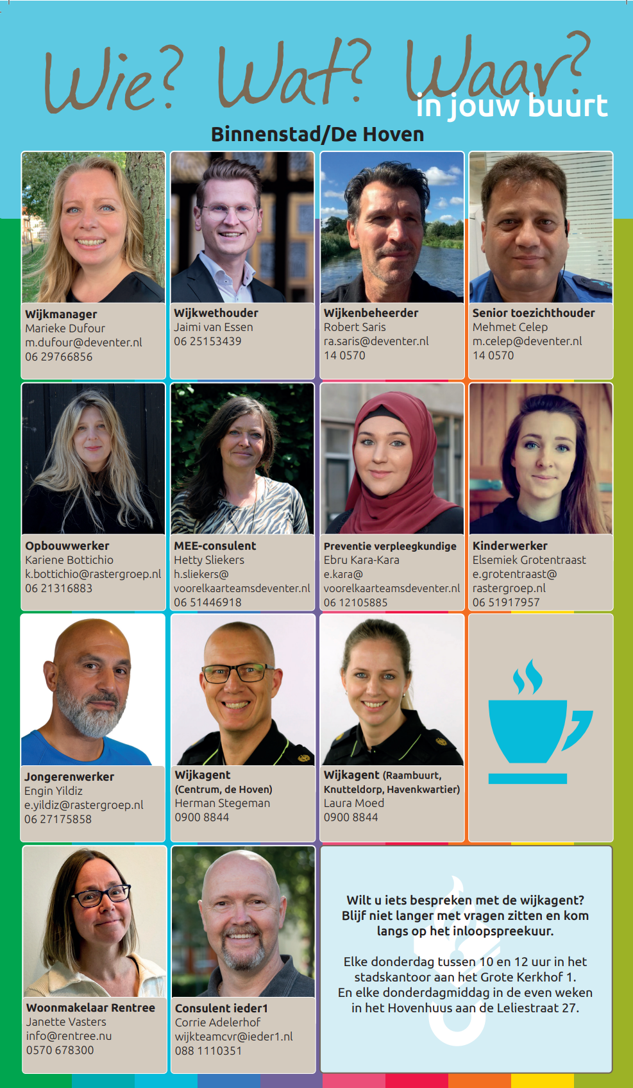
Samenwerken in de wijk
Woningcorporaties
Politie
Toezicht en Handhaving
Raster Welzijn
Voor Elkaar-teams

Slide 7
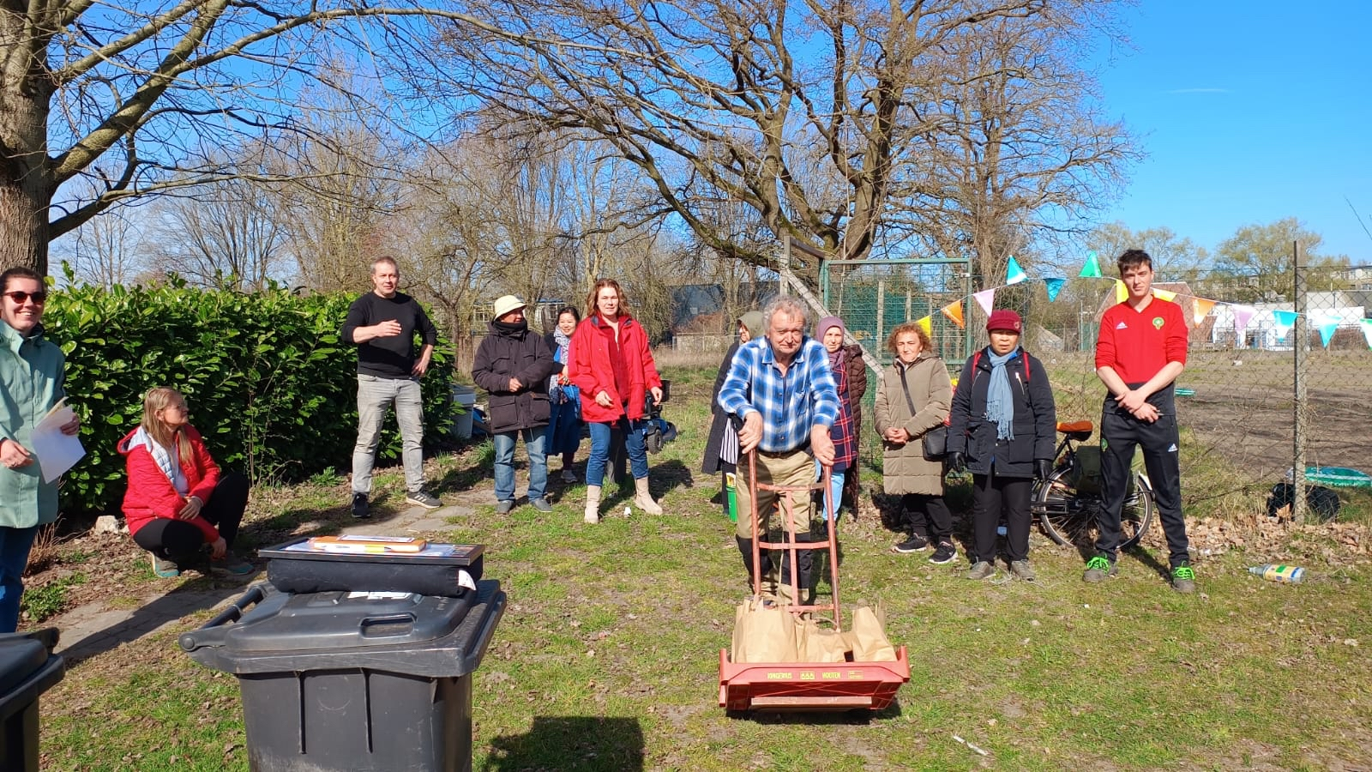
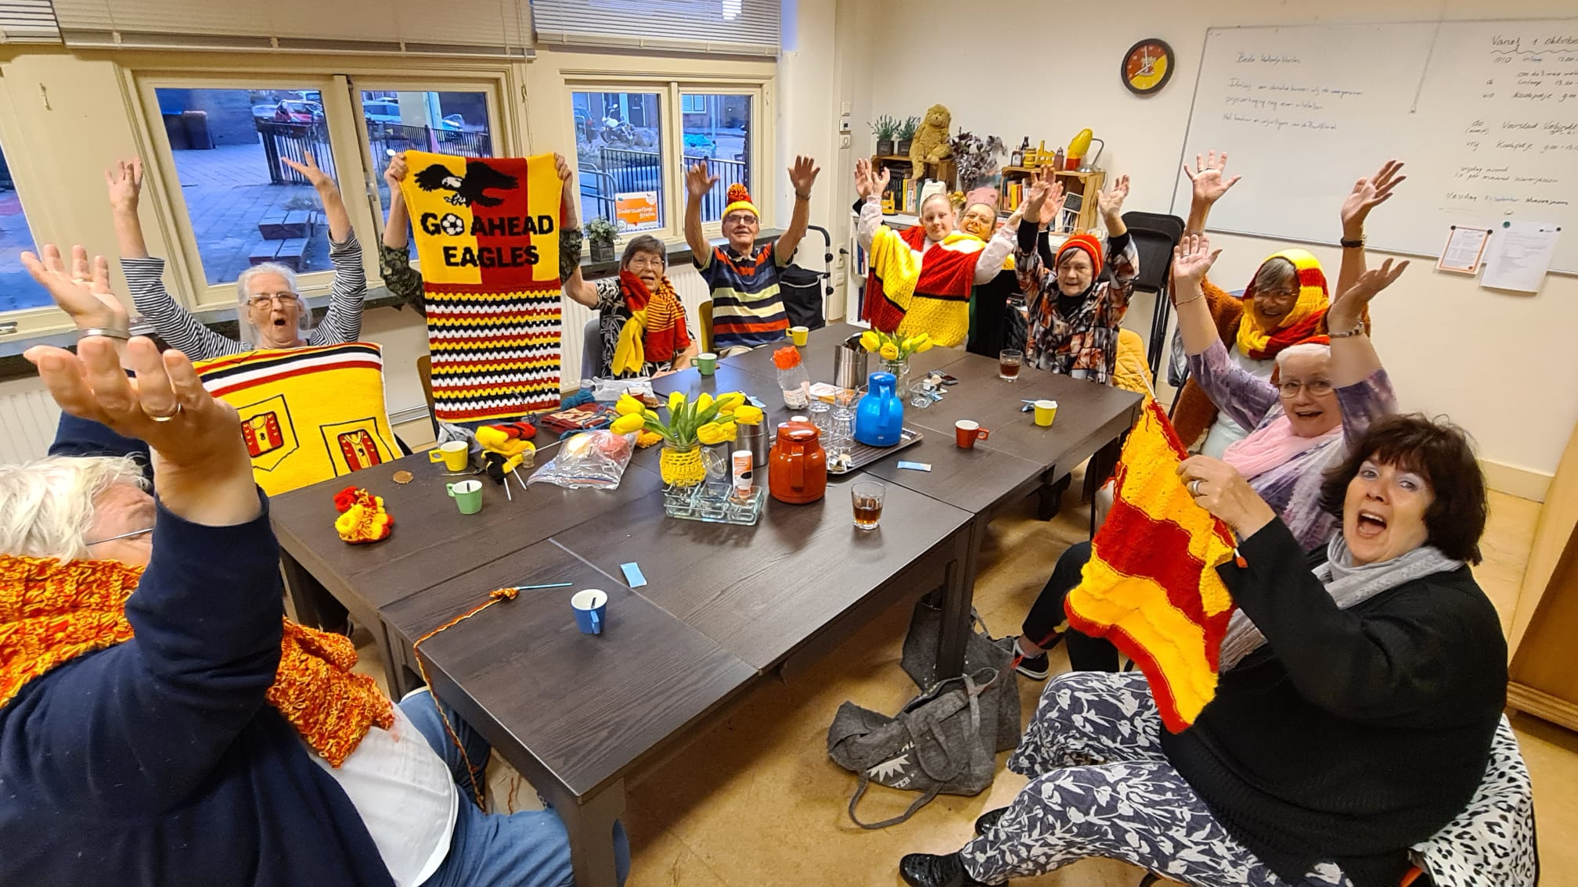
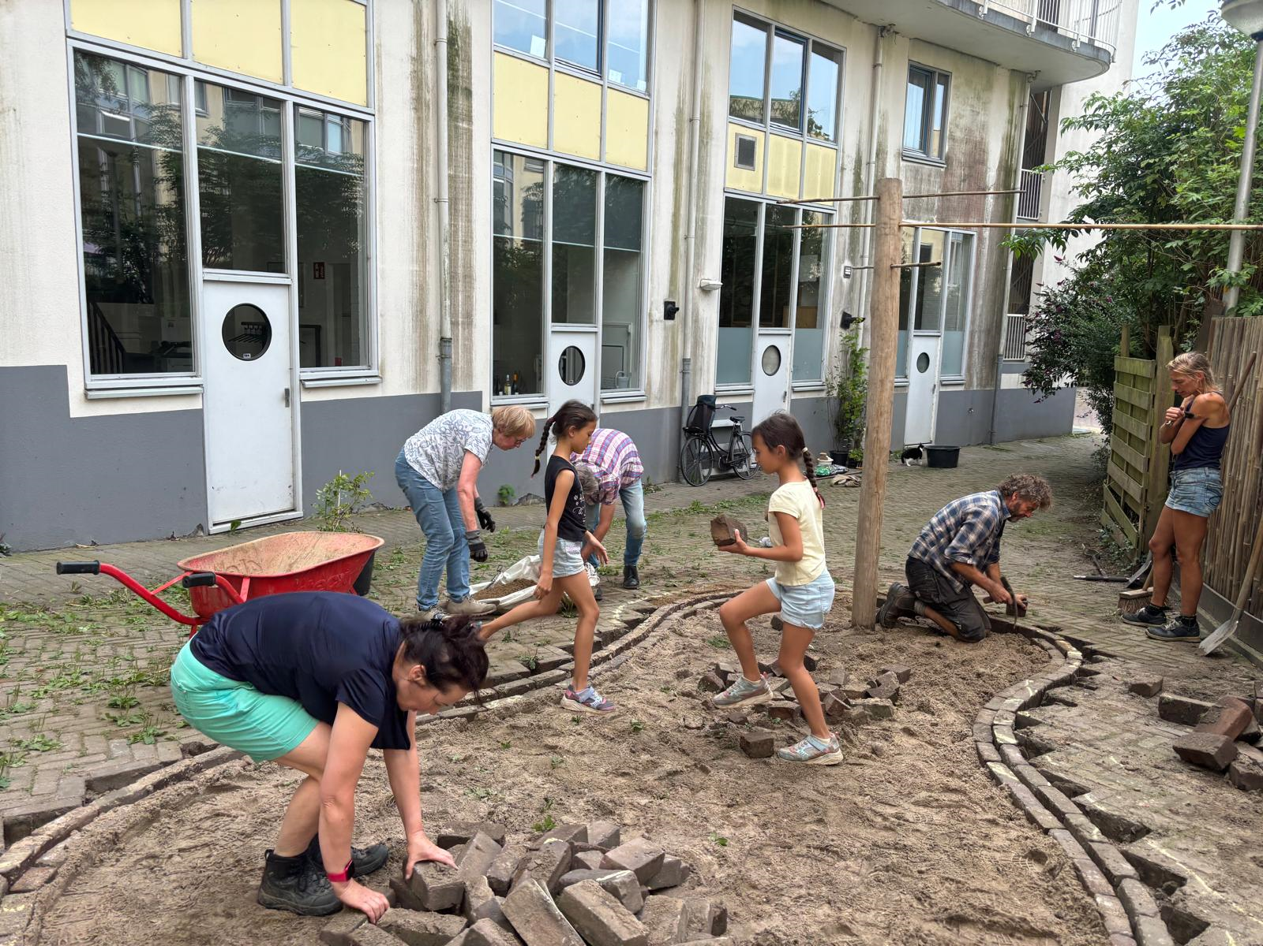
Wat levert het op?
Betrokken bewoners
Sociale netwerken van bewoners
Eigenaarschap en trots op de wijk
Grotere ervaren leefbaarheid (sociaal en fysiek)

Slide 8
Voorbeelden uit de wijken
Buurtkamer ‘De Koning’ - (8) Facebook
Worpse Weelde - Homepage - Worpse Weelde
Schalkhaar helpt Elkaar - Schalkhaar Helpt Elkaar

Slide 9

Met elkaar in flits-gesprek
Wat valt je op aan de WijDeventer aanpak?
Wat neem je mee naar je eigen gemeente?

Slide 10
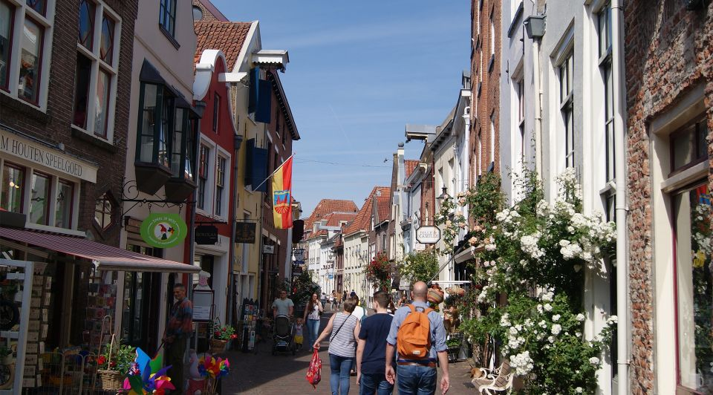
Vragen?

